Slide 1

Webinar Formation professionnelle
6 avril 2018

Slide 2
La formation est un des piliers de la branche
PSC
Fonds de la formation
Équivalence
Travailleur de nuit
Temps partiel (durée mini, compléments d’heures, majo heures complé.
Pluri-annualisation
Période d’essai
CDD renouvel.
Intérim
CDI de chantier
L. 1224-1 conventionnel
Durée du travail
Classification
Contrats de travail
OPCA
Définition priorités
Réforme à venir
Egalité femmes hommes
Classif et Salaires
Minima
Définition des garanties
mesures tendant à assurer l’égalité professionnelle entre les femmes et les hommes et sur les mesures de rattrapage tendant à remédier aux inégalités constatées.
Portage
Mutualisation
Recommandation

Slide 3
Formation est un outil pour :
Professionnaliser les pratiques
Assurer l’employabilité
Développer des compétences
Anticiper des sphères de mobilité
Transférer des savoirs et des compétences

Slide 4
Les enveloppes mutualisées
€
Enveloppe Branche
« actions de formation »
pour les formations courtes
Enveloppe Opcalia
« CPF »
pour les formations certifiantes
à l’initiative du salarié
€
Enveloppe Branche
« professionnalisation »
pour les formations certifiantes
inscrites à l’Inventaire, notamment
€
Enveloppe Branche
« Capital compétences »
pour financer certifications et
les priorités formation de la Branche
€
Notes:
Inventaire : CACES, TOSA, TOEIC, Habilitation éléctrique

Slide 5
Les règles de prise en charge 2018
La Commission paritaire vient de fixer les règles de prise en charge d’OPCALIA pour l’année 2018
3 priorités : donner aux établissements des moyens, anticiper la réforme à venir, favoriser les actions de proximité pour que chaque salarié puisse bénéficier d’une action.
Pour les actions de formation:
- Etablissements de moins de 11 salariés ETP : enveloppe annuelle de 3000€
- Etablissements de 11 à 50 salariés ETP : enveloppe annuelle de 5000 €
- Budget porté à 7000€ pour les établissements de 50 ETP et plus
Dans les grandes lignes, les budgets CPF et professionnalisation sont quant à eux inchangés.

Slide 6
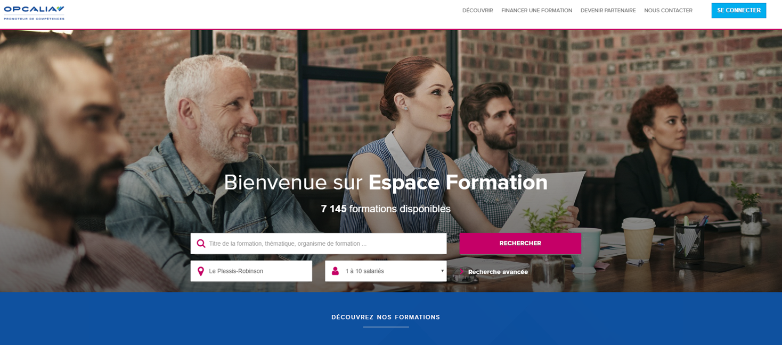
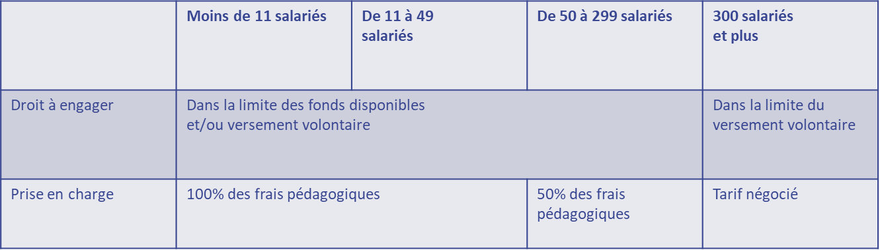
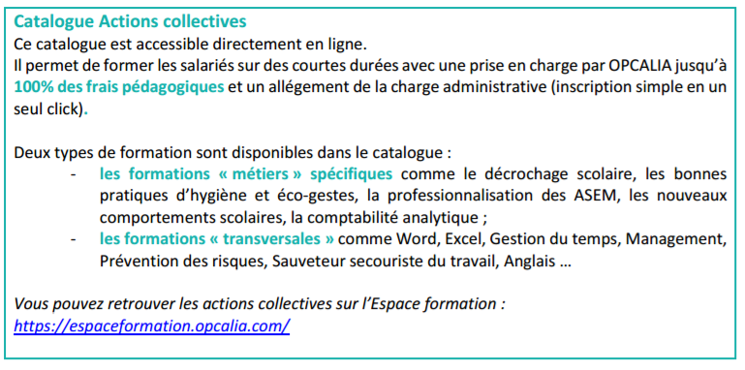
Les actions collectives
Les actions collectives sont des actions de formation qui répondent aux besoins des établissements.
Elles ciblent vos besoins et les problématiques « métiers » mais aussi des actions transverses.
L’inscription des salariés se réalise en ligne (dématérialiser toute la gestion administrative).
https://espaceformation.opcalia.com/

Slide 7
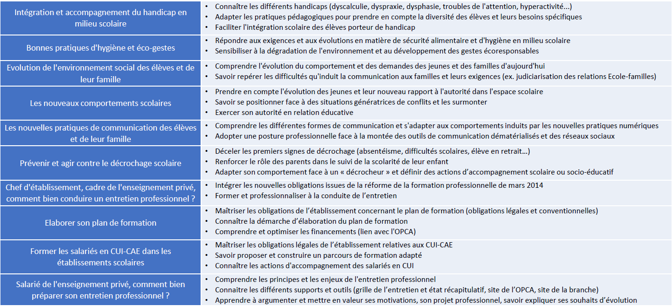
Les thématiques

Slide 8
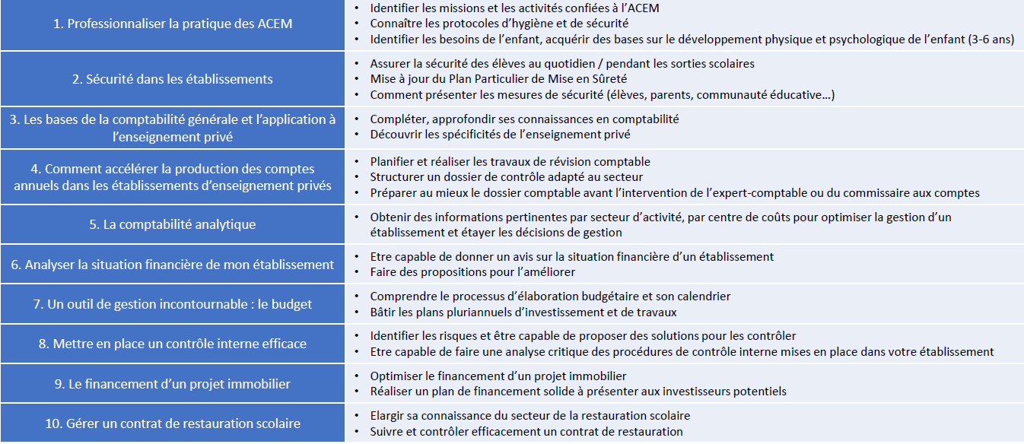

Slide 9
Nouvelles thématiques 2018 (en ligne à partir d’avril 2018)
Formation HACCP pour les personnels de restauration
Gestes et postures (éco gestes et ergonomie pour l’entretien des locaux)
Personnel d’entretien : professionnaliser votre pratique
Accueil du public en situation de handicap
Personnel d’accueil : un(e) professionnel(le) au service de la relation
Accompagnateur VAE
Accompagnateur CQP

Slide 10
Action en réseau
Les + d’actions en réseau
Un programme sur-mesure !
Une prise en charge de l’ingénierie de formation et des coûts pédagogiques sur Capital compétences (selon dossier et fonds disponibles).
Les établissements n’ont pas eu à avancer les fonds sur leur budget formation et à enregistrer leur dossier.
Le pilote ou l’organisme de formation se charge des tâches administratives.
Une réponse de proximité aux besoins en formation des établissements
Notes:
Les partenaires sociaux ont créé un fonds spécifique pour financer des actions de formation organisées en réseau pour satisfaire aux besoins des établissements d’un même bassin.
Ce dispositif sur-mesure permet une prise en charge pouvant aller jusqu’à 100% des coûts pédagogiques, mais permet aussi de :
Favoriser le départ en formation des salariés sur des thématiques répondant à un besoin spécifique.
De lever un des freins au départ en formation qui est l’éloignement géographique.
Il est communément admis que la zone de mobilité d’un salarié pour suivre en formation est d’environ 25 km autour de son domicile. (Ou environ 1 h pour les franciliens).
D’alléger au maximum les contraintes administratives avec une inscription simplifiée.
Le pilote du projet (qui peut être soit une OPCE, soit l’UDOGEC, soit un établissement ou soit un organisme de formation) adresse au secrétariat de la CPN EEP une description du projet et projection budgétaire (coût d’ingénierie + coût pédagogique).

Slide 11
Exemples de thématiques d’action en réseau
Formation des chargés d’accueil (UROGEC IDF, 2 jours)
Formation des AVS nouveaux entrants ( Diocèse des Landes, 2 jours)
Formation à l’accueil des personnes en situation de handicap, UDOGEC 06 et Diocèse de Nice, 1 jour)

Slide 12
L’exemple de l’UROGEC IDF
L’UROGEC IDF a sollicité la CPN EEP formation pour un projet d’action de formation inter-établissements pour des salariés en charge de l’accueil.
Objectifs :
  Percevoir les différentes mission de l’accueil et dynamiser l’image de l’établissement par une professionnalisation des pratiques.
  Accueillir une personne valide ou en situation de handicap, en présentiel, au téléphone, en adoptant les gestes, les postures et vocabulaire adaptés et en mobilisant des compétences techniques de communication et d’orientation.
  Poser son cadre relationnel en situation complexe ou délicate, s’affirmer en respectant son interlocuteur
Pilote : UDOGEC + ISFEC AFAREC IDF (pour l’ingénierie et la construction du programme de formation de 2 jours)
5 sessions de 12 stagiaires de 2 jours soit 408 € TTC /stagiaire
☞ 100 % du coût pédagogique pris en charge en totalité sur le dispositif « Action en réseau » de Capital Compétences.

Slide 13
En pratique : Former les salariés
La diversité des métiers au sein de nos établissements élargit le champ de recherche des actions de formation à mobiliser pour former nos salariés.
Notre mission : favoriser le départ en formation des salariés sur des thématiques répondant à un besoin spécifique et flécher des actions.

Slide 14
Comment former les personnels de vie scolaire ?
Les formations certifiantes de la Branche : CQP EVS et CQP CVS en lien avec des organismes de formation habilités
Les formations diplômantes : de la licence au Master MEEF (ISFEC, Universités catholiques, Universités)
Les formations du catalogue des actions collectives OPCALIA : « nouveaux comportements scolaires », « les nouvelles pratiques de communication des élèves et de leur famille », prévenir et agir contre le décrochage scolaire », …
Les Actions en réseau de Capital compétences : Formation des AVS nouveaux entrants, Formation sur l’éducation affective relationnelle et sexuelle (EARS) pour des personnels de vie scolaire, …
Les formations transverses : Pack Office, la gestion des conflits, CléA
Voir Focus Action en réseau

Slide 15
Comment professionnaliser la pratique des ASEM ?
Les formations diplômantes comme le CAP Petite enfance, concours ATSEM
Les formations du catalogue des actions collectives OPCALIA : « Bonnes pratiques d’hygiène et Eco-gestes », « Professionnaliser la pratique des Asem », …
Les formations transverses certifiantes : CléA

Slide 16
Comment favoriser le départ des personnels de restauration ?
Les formations du catalogue des actions collectives OPCALIA : « Bonnes pratiques d’hygiène et Eco-gestes », « Formation HACCP pour les personnels de restauration »
Les formations transverses certifiantes : CléA

Slide 17
Comment former les personnels de secrétariat et d’accueil ?
Les formations du catalogue des actions collectives OPCALIA : Accueil du public en situation de handicap », « Personnel d’accueil : un(e) professionnel(le) au service de la relation »
Les Actions en réseau de Capital Compétences : Formation des chargés d’accueil, Formation à l’accueil des personnes en situation de handicap
Les formations transverses : Pack Office, la gestion des conflits, CléA

Slide 18
Comment développer les compétences des personnes en charge de la gestion, de la paie et de la comptabilité ?
Les formations du catalogue des actions collectives OPCALIA : « Les bases de la comptabilité générale et l’application à l’enseignement privé », « la comptabilité analytique », « Analyser la situation financière de mon établissement », « Gérer un contrat de restauration, … »
Les Actions en réseau de Capital compétences comme par exemple « La gestion des impayés »
Les formations transverses : Pack Office, la gestion de priorités, la gestion de projet, ACCESS, CléA

Slide 19
Parcours emploi compétences (PEC)
Le PEC est instauré et réservé au secteur non marchand, associations et collectivités locales
C’est un repositionnement des contrats aidés autour du triptyque :
emploi-formation-accompagnement
L’objectif est l’insertion professionnelle des publics éloignés de l’emploi avec pour moyen:
la mise en situation professionnelle + acquisition de compétences
  Les employeurs ont des obligations précises et contrôlées notamment dans le suivi du salarié.
  Prévoir 2 entretiens :
  1er entretien tripartite entre le futur salarié, l’employeur et le prescripteur ( Pôle emploi) lors de la signature du contrat pour définir les compétences que le poste proposé permet d’acquérir.
  2nd entretien programmé trois mois avant la fin du contrat : contrôler le respect des engagements, et d’anticiper la fin du contrat de travail
Notes:
Obligation de formation renforcée

